Slide 1
БЮДЖЕТ ДЛЯ ГРАЖДАН
подготовлен на основе решения Совета Шуйского муниципального района от 22.12.2022 № 99 «О бюджете Шуйского муниципального района на 2023 год и на плановый период 2024 и 2025 годов»
(актуальная редакция)

Slide 2

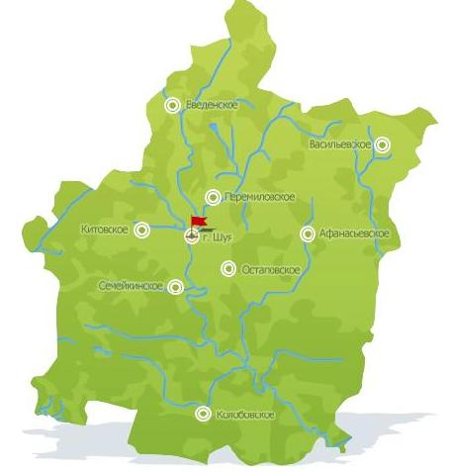
Шуйский муниципальный район
В состав Шуйского муниципального района входит 8 поселений: - Колобовское городское поселение - Афанасьевское сельское поселение - Васильевское сельское поселение - Введенское сельское поселение - Китовское сельское поселение - Остаповское сельское поселение - Перемиловское сельское поселение - Семейкинское сельское поселение

Slide 3
ОСНОВНЫЕ ЗАДАЧИ И ПРИОРИТЕТНЫЕ НАПРАВЛЕНИЯ БЮДЖЕТНОЙ ПОЛИТИКИ ШУЙСКОГО МУНИЦИПАЛЬНОГО РАЙОНА НА 2023 ГОД И НА ПЛАНОВЫЙ ПЕРИОД 2024 И 2025 ГОДОВ
Обеспечение долгосрочной сбалансированности и устойчивости бюджетной системы Шуйского муниципального района, своевременное и полное выполнение социальных обязательств бюджета, носящих первоочередной характер, безусловное их исполнение наиболее эффективным способом | Развитие инструмента обоснований бюджетных ассигнований, применяемых на этапе планирования бюджетных расходов при формировании и внесении изменений в бюджет, осуществление контроля за соответствием информации об объеме финансового обеспечения, включенной в планы закупок, информации об объеме финансового обеспечения для осуществления закупок, утвержденном и доведенном до заказчика | Совершенствование нормативного правового регулирования межбюджетных отношений с учетом изменения законодательства Ивановской области в части перераспределения полномочий по решению вопросов местного значения органами местного самоуправления сельских поселений и муниципальных районов
Качественная разработка и реализация муниципальных программ Шуйского муниципального района как основного инструмента повышения эффективности бюджетных расходов, создание действенного механизма контроля за их исполнением | Взаимодействие с налогоплательщиками, осуществляющими деятельность на территории Шуйского муниципального района, в целях обеспечения своевременного и полного выполнения ими налоговых обязательств по уплате налогов в бюджеты всех уровней | Создание условий для преодоления сложной финансовой ситуации путем повышения доходов и оптимизации расходов, взвешенного стратегического планирования, предусматривающего сосредоточение финансовых ресурсов на приоритетных целях и задачах социально-экономического развития

Slide 4
ПОКАЗАТЕЛИ СОЦИАЛЬНО-ЭКОНОМИЧЕСКОГО РАЗВИТИЯ ШУЙСКОГО МУНИЦИПАЛЬНОГО РАЙОНА В 2020-2025 ГОДАХ
Показатели | Единица измерения | отчет | отчет | оценка | прогноз
 |  | 2020 | 2021 | 2022 | 2023 | 2024 | 2025
1. Прибыль прибыльных организаций | млн руб. | 60,63 | 60,7 | 60,8 | 60,8 | 60,9 | 60,9
2. Доходы местного бюджета - всего (3+20) | млн руб. | 506,7 | 492,7 | 572,4 | 438,7 | 432,1 | 433,5
в том числе:
3. Собственные доходы местного бюджета - всего (4+12) | млн руб. | 97,4 | 104,5 | 95,5 | 95,1 | 96,8 | 98,2
4. Налоговые доходы (5+6+7+8+9+10+11) | млн руб. | 87,2 | 92,1 | 85,5 | 87,5 | 89,1 | 90,5
5. Налоги на прибыль, доходы | млн руб. | 59,7 | 60,2 | 56,7 | 57,8 | 58,9 | 60,3
5.1. налог на доходы физических лиц | млн руб. | 59,7 | 60,2 | 56,7 | 57,8 | 58,9 | 60,3
6. Налоги на товары (работы, услуги), реализуемые на территории Российской Федерации | млн руб. | 8,6 | 10,6 | 10,9 | 11,2 | 11,4 | 11,4
6.1. Акцизы по подакцизным товарам (продукции), произв. на терр. Российской Федерации | млн руб. | 8,6 | 10,6 | 10,9 | 11,2 | 11,4 | 11,4
6.1.1. Доходы от уплаты акцизов на дизельное топливо, подлежащие распределению между бюджетами субъектов Российской Федерации и местными бюджетами с учетом установленных дифференцированных нормативов отчислений в местные бюджеты | млн руб. | 4 | 4,9 | 5 | 5 | 5 | 5
6.1.2. Доходы от уплаты акцизов на моторные масла для дизельных и (или) карбюраторных (инжекторных) двигателей, подлежащие распределению между бюджетами субъектов Российской Федерации и местными бюджетами с учетом установленных дифференцированных нормативов отчислений в местные бюджеты | млн руб. | 0 | 0 | 0 | 0 | 0 | 0
6.1.3. Доходы от уплаты акцизов на автомобильный бензин, подлежащие распределению между бюджетами субъектов Российской Федерации и местными бюджетами с учетом установленных дифференцированных нормативов отчислений в местные бюджеты | млн руб. | 5,3 | 6,5 | 6,6 | 6,8 | 7 | 7
6.1.4. Доходы от уплаты акцизов на прямогонный бензин, подлежащие распределению между бюджетами субъектов Российской Федерации и местными бюджетами с учетом установленных дифференцированных нормативов отчислений в местные бюджеты | млн руб. | -0,7 | -0,8 | -0,7 | -0,6 | -0,6 | -0,6
7. Налоги на совокупный доход | млн руб. | 7,2 | 7,1 | 6,6 | 6,8 | 7,1 | 7,1
7.1. Налог, взимаемый в связи с применением упрощенной системы налогообложения | млн руб. | 0 | 1,7 | 2,2 | 2.3 | 2,4 | 2,4
7.2. ЕНВД для отдельных видов деятельности | млн руб. | 2,6 | 0,9 | 0 | 0 | 0 | 0
7.3. единый сельскохозяйственный налог | млн руб. | 4,1 | 2,9 | 3,1 | 2,8 | 2,9 | 2,9
7.4. налог, взимаемый в связи с применением патентной системы налогообложения | млн руб. | 0,5 | 1,6 | 1,3 | 1,7 | 1,8 | 1,8
8. Налоги на имущество | млн руб. | 11,1 | 13.6 | 10,7 | 11,1 | 11,1 | 11,1
8.1. налог на имущество физических лиц | млн руб. | 1,8 | 1,9 | 1,7 | 1,7 | 1,7 | 1,7
8.2. земельный налог | млн руб. | 9,3 | 11,7 | 9 | 9,4 | 9,4 | 9,4
9. Налоги, сборы и регулярные платежи за пользование природными ресурсами | млн руб. | 0 | 0 | 0 | 0 | 0 | 0
9.1. налог на добычу полезных ископаемых | млн руб. | 0 | 0 | 0 | 0 | 0 | 0
10. Государственная пошлина | млн руб. | 0,6 | 0,6 | 0,6 | 0,6 | 0,6 | 0,6
11. Задолженность и перерасчеты по отмененным налогам, сборам и иным обязательным платежам | млн руб. | 0 | 0 | 0 | 0 | 0 | 0
12. Неналоговые доходы (13+14+15+16+17+18+19) | млн руб. | 10,2 | 12,4 | 10 | 7,6 | 7,7 | 7,7
13. Доходы от использования имущества, находящегося в государственной и муниципальной собственности | млн руб. | 5,2 | 5 | 4,9 | 4,4 | 4,4 | 4,3
14. Платежи при пользовании природными ресурсами | млн руб. | 1,2 | 3,5 | 0,7 | 0,8 | 0,9 | 1
15. Доходы от оказания платных услуг (работ) и компенсации затрат государства | млн руб. | 1 | 1,4 | 1,4 | 1,5 | 1,5 | 1,5
16. Доходы от продажи материальных и нематериальных активов | млн руб. | 2 | 2,3 | 2,7 | 0,9 | 0,9 | 0,9
16.1. доходы от реализации имущества, находящегося в государственной и муниципальной собственности | млн руб. | 2 | 2,3 | 2,7 | 0,9 | 0,9 | 0,9
17. Административные платежи и сборы | млн руб. | 0 | 0 | 0 | 0 | 0 | 0
18. Штрафы, санкции, возмещение ущерба | млн руб. | 0,5 | 0,2 | 0,3 | 0 | 0 | 0
19. Прочие неналоговые доходы | млн руб. | 0,3 | 0 | 0 | 0 | 0 | 0
20. Безвозмездные поступления - всего | млн руб. | 409,3 | 388,2 | 476,9 | 343,6 | 335,3 | 335,3
в том числе:
20.1. Безвозмездные поступления от других бюджетов бюджетной системы РФ | млн руб. | 409,1 | 388,4 | 477,7 | 343,6 | 335,3 | 335,3
20.2. Прочие безвозмездные поступления |  | 0 | 0,1 | 0,2 | 0 | 0 | 0
20.3. Доходы бюджетов бюджетной системы Российской Федерации от возврата бюджетами бюджетной системы Российской Федерации и организациями остатков субсидий, субвенций и иных межбюджетных трансфертов, имеющих целевое назначение, прошлых лет | млн руб. | 0 | 0,2 | 0,4 | 0 | 0 | 0
20.4. Возврат остатков субсидий, субвенций и иных межбюджетных трансфертов, имеющих целевое назначение, прошлых лет | млн руб. | -0,2 | -0,5 | -1,4 | 0 | 0 | 0

Slide 5
21. Расходы местного бюджета - всего (22+23+24+25+26+27+28+29+30+31+32+33+34+35) | млн руб. | 499,8 | 493,9 | 612,9 | 438,7 | 432,1 | 433,5
в том числе:
22. Общегосударственные вопросы | млн руб. | 83,9 | 84,6 | 104,7 | 87,9 | 87,9 | 87,9
23. Национальная оборона | млн руб. | 1,4 | 1,4 | 1,6 | 1,4 | 1,6 | 1,6
24. Национальная безопасность и правоохранительная деятельность | млн руб. | 1,6 | 1,1 | 2,3 | 1,2 | 1,1 | 1,2
25. Национальная экономика | млн руб. | 58,2 | 34,4 | 46,8 | 12,6 | 12,7 | 12,7
26. Жилищно-коммунальное хозяйство | млн руб. | 51,9 | 57,7 | 84,3 | 40,3 | 31,4 | 32,9
27. Охрана окружающей среды | млн руб. | 0 | 0 | 0 | 0 | 0 | 0
28.Образование | млн руб. | 235,7 | 258,9 | 305,4 | 253,1 | 255,2 | 255,2
29. Культура, кинематография | млн руб. | 57,8 | 42,7 | 48,3 | 33,5 | 33,5 | 33,3
30. Здравоохранение | млн руб. | 0 | 0 | 0 | 0 | 0 | 0
31. Социальная политика | млн руб. | 8,7 | 11,9 | 18,1 | 7,5 | 7,5 | 7,5
32. Физическая культура и спорт | млн руб. | 0,6 | 1,2 | 1,4 | 1,2 | 1,2 | 1,2
33. Средства массовой информации | млн руб. | 0 | 0 | 0 | 0 | 0 | 0
34. Обслуживание государственного и муниципального долга | млн руб. | 0 | 0 | 0 | 0 | 0 | 0
35. Межбюджетные трансферты общего характера бюджетам субъектов Российской Федерации и муниципальных образований | млн руб. | 0 | 0 | 0 | 0 | 0 | 0
36. Превышение доходов над расходами (+), или расходов на доходами (-) (2-21) | млн руб. | 6,9 | -1,2 | -40,5 | 0 | 0 | 0

Slide 6



2023 год – 514 039,7 2024 год – 441 634,2 2025 год – 420 049,4
Доходы бюджета (тыс. рублей)
Расходы бюджета (тыс. рублей)
2023 год – 476 382,3 2024 год – 441 634,2 2025 год – 420 049,4

Slide 7
ОСНОВНЫЕ ХАРАКТЕРИСТИКИ БЮДЖЕТА ШУЙСКОГО МУНИЦИПАЛЬНОГО РАЙОНА
тыс. руб.
Наименование показателя | 2023 год (план) | 2024 год (план) | 2025 год (план)
Доходы | 476 382,3 | 441 634,2 | 420 049,4
Налоговые и неналоговые доходы | 76 162,3 | 72 748,7 | 74 155,1
Безвозмездные поступления | 400 220,0 | 368 885,5 | 345 894,3
Расходы | 508 195,2 | 441 634,2 | 420 049,4
Дефицит (профицит) | - 31 812,9 | 0,0 | 0,0

Slide 8

Безвозмездные поступления на 2023 год – 406 748,6
тыс. рублей
Возврат остатков субсидий, субвенций, МБТ, имеющих целевое назначение, прошлых лет – 1 284,4 тыс. рублей

Slide 9
Налоговые доходы – 66 399,9 тыс. рублей

Slide 10
Неналоговые доходы – 9 762,5 тыс. рублей
Наименование доходов | Сумма, тыс. рублей
Доходы от использования имущества, находящегося в муниципальной собственности | 3 350,8
Платежи при пользовании природными ресурсами | 822,7
Доходы от оказания платных услуг (работ) и компенсации затрат государства | 1 395,4
Доходы от продажи материальных и нематериальных активов | 4 190,0
Штрафы, санкции, возмещение ущерба | 3,6

Slide 11
Расходы бюджета Шуйского муниципального района на 2023 год – 514 039,7 тыс. рублей

Slide 12
Раздел | Наименование | Утверждено на 2023 год (тыс. рублей)
0100 | Общегосударственные вопросы | 61 173,3
0102 | Функционирование высшего должностного лица субъекта РФ и МО | 1 741,7
0103 | Функционирование законодательных (представительных) ОГВ и представительных органов МО | 1 450,2
0104 | Функционирование Правительства РФ, высших исполнительных ОГВ субъектов РФ, местных администраций | 28 980,9
0105 | Судебная система | 0,00
0106 | Обеспечение деятельности финансовых, налоговых и таможенных органов и органов финансового (финансово-бюджетного) надзора | 7 988,1
0111 | Резервный фонд | 300, 0
0113 | Другие общегосударственные вопросы | 20 712,4
0300 | Национальная безопасность и правоохранительная деятельность | 350,0
0309 | Гражданская оборона | 98,0
0310 | Защита населения и территорий от ЧС природного и техногенного характера, пожарная безопасность | 252,0
0400 | Национальная экономика | 43 667,1
0405 | Сельское хозяйство и рыболовство | 764,1
0409 | Дорожное хозяйство (дорожные фонды) | 42 148,0
0412 | Другие вопросы в области национальной экономики | 755,0
0500 | Жилищно-коммунальное хозяйство | 61 759,6
0501 | Жилищное хозяйство | 5 091,1
0502 | Коммунальное хозяйство | 51 075,7
0503 | Благоустройство | 5 592,8
0700 | Образование | 304 125,4
0701 | Дошкольное образование | 111 148,6
0702 | Общее образование | 176 929,9
0703 | Дополнительное образование детей | 8 541,3
0707 | Молодежная политика и оздоровление детей | 28,0
0709 | Другие вопросы в области образования | 7 477,6
0800 | Культура | 20 504,2
0801 | Культура | 20 504,2
1000 | Социальная политика | 20 980,6
1001 | Пенсионное обеспечение | 1 988,2
1003 | Социальное обеспечение населения | 354,8
1004 | Охрана семьи и детства | 18 064,3
1006 | Другие вопросы в области социальной политики | 573,3
1100 | Физическая культура | 1 479,5
1102 | Массовый спорт | 1 479,5

Slide 13
Социально-значимые проекты, предусмотренные к финансированию за счет бюджета Шуйского муниципального района на 2023 год
Осуществление деятельности по газификации в Шуйском муниципальном районе – 1 356,1тыс. рублей;
Реализация мероприятий по модернизации объектов коммунальной инфраструктуры – 10 970,1 тыс. рублей;
Содержание и текущий ремонт дорожной сети Шуйского муниципального района – 20 041,6 тыс. рублей;
Проектирование строительства (реконструкции), капитального ремонта, строительство (реконструкция), капитальный ремонт, ремонт и содержание автомобильных дорог общего пользования местного значения, в том числе на формирование муниципальных дорожных фондов – 21 710, 4 тыс. рублей;
Капитальный ремонт объектов дошкольного образования в рамках реализации социально значимого проекта «Создание безопасных условий пребывания в дошкольных образовательных организациях, дошкольных группах в муниципальных общеобразовательных организациях» - 10 102,0 тыс. рублей;
Предоставление мер социальной поддержки в части организации подвоза учащихся, проживающих на территории Шуйского муниципального района, к муниципальным образовательным учреждениям и обратно – 500,8 тыс. рублей;

Slide 14
Муниципальные программы Шуйского муниципального района | Сумма на 2023 год (тыс. рублей)
«Совершенствование управления муниципальной собственностью Шуйского муниципального района» | 723,4
«Совершенствование организации муниципального управления» | 53 300,4
«Развитие автомобильных дорог Шуйского муниципального района» | 41 752,0
«Экономическое развитие Шуйского муниципального района» | 458,0
«Улучшение условий и охраны труда в Шуйском муниципальном районе» | 72,5
«Развитие сельского хозяйства и регулирование рынков сельскохозяйственной продукции, сырья, продовольствия Шуйского муниципального района» | 40,0
«Развитие культуры Шуйском муниципальном районе» | 18 613,7
«Обеспечение качественным жильем и услугами жилищно-коммунального хозяйства населения Шуйского муниципального района» | 51 186,7
«Развитие физической культуры в Шуйском муниципальном районе» | 1 479,5
«Развитие системы образования Шуйского муниципального района» | 292 515,8
«Обеспечение безопасности граждан, профилактика правонарушений, коррупции и противодействие незаконному обороту наркотических средств в Шуйском муниципальном районе» | 4 770,9
«Управление муниципальными финансами Шуйского муниципального района» | 5 641,2

Slide 15

Муниципальная программа Шуйского муниципального района «Совершенствование управления муниципальной собственностью Шуйского муниципального района»
Приоритетные направления муниципальной программы | Сумма на 2023 год, тыс. руб.
Расходы на исполнение программы - всего | 723,4
Проведение технической инвентаризации объектов недвижимости и оценки муниципального имущества Шуйского муниципального района | 426,4
Проведение кадастровых работ земельных участков, государственная собственность на которые не разграничена, и которые находятся в собственности Шуйского муниципального района | 297,0

Slide 16
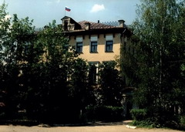
Муниципальная программа Шуйского муниципального района «Совершенствование организации муниципального управления»
Приоритетные направления муниципальной программы | Сумма на 2023 год, тыс. руб.
Расходы на исполнение программы - всего | 53 300,4
Проведение мониторинга общественного мнения об эффективности муниципальной службы и результативности профессиональной служебной деятельности муниципальных служащих, подготовка и повышение профессиональной компетентности и квалификации муниципальных служащих | 109,6
Осуществление дополнительного пенсионного обеспечения за выслугу лет лицам, замещавшим выборные муниципальные должности муниципальной службы | 1 988,3
Обеспечение функций Главы Шуйского муниципального района | 1 741,7
Обеспечение функций Администрации Шуйского муниципального района | 28 429,0
Обеспечение полномочий по осуществлению внутреннего муниципального финансового контроля | 5,2
Обеспечение функций Председателя Совета Шуйского муниципального района | 841,4
Обеспечение функций Совета Шуйского муниципального района | 608,8
Обеспечение функций Управления образования администрации Шуйского муниципального района | 6 831,2
Обеспечение функций Контрольно-счетной палаты Шуйского муниципального района | 1 883,9
Обеспечение полномочий по осуществлению внешнего муниципального финансового контроля | 463,0
Организация и проведение мероприятий, связанных с государственными праздниками, юбилейными и памятными датами | 383,2
Осуществление полномочий органов ОМСУ Шуйского муниципального района в сфере архивного дела | 751,9
Организация предоставления государственных и муниципальных услуг на базе УРМ МКУ г.о. Шуя «Многофункциональный центр предоставления государственных и муниципальных услуг» | 366,1
Обеспечение деятельности МКУ «Управление административно-хозяйственного обеспечения» | 8 897,1

Slide 17

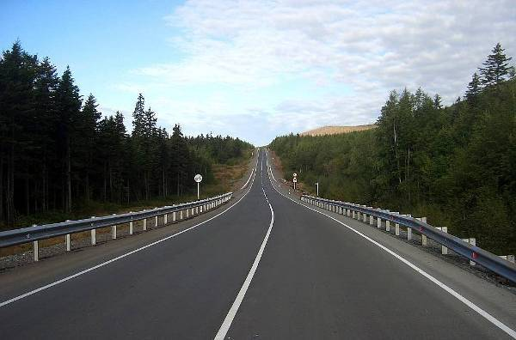
Муниципальная программа Шуйского муниципального района
«Развитие автомобильных дорог Шуйского муниципального района»
Приоритетные направления муниципальной программы | Сумма на 2023 год, тыс. руб.
Расходы на исполнение программы - всего | 41 752,0
Содержание автомобильных дорог местного значения ШМР | 10 179,0 6 967,4
Текущий ремонт дорожной сети ШМР
Содержание и ремонт пешеходного перехода через р. Теза в с. Зеленый бор и текущий ремонт пешеходного перехода через р. Себирянка в районе д. Зименки | 294,4
Проектирование строительства (реконструкции), капитального ремонта, строительство (реконструкция), капитальный ремонт, ремонт и содержание автомобильных дорог общего пользования местного значения, в том числе на формирование муниципальных дорожных фондов | 24 311,2
Установка дорожных знаков | 0,0
Размещение материалов по формированию законопослушного поведения участников дорожного движения и профилактике дорожно-транспортного травматизма на интернет ресурсах администрации Шуйского муниципального района | 0,0

Slide 18

Муниципальная программа Шуйского муниципального района «Экономическое развитие Шуйского муниципального района»
Целью Программы является организация действий по стабилизации экономического положения и формирование предпосылок устойчивого развития муниципального района как основы повышения качества жизни нынешнего и будущего поколения жителей района за счет снятия комплекса первоочередных проблем района
Приоритетные направления муниципальной программы | Сумма на 2023 год, тыс. рублей
Расходы на исполнение программы - всего | 458,0
Организация выставочно-ярмарочной деятельности | 10,0
Организация и проведение мероприятия «День предпринимателя» | 20,0
Предоставление субсидий субъектам малого и среднего предпринимательства на отдельные виды затрат | 258,0
Предоставление субсидий из бюджета ШМР юр. лицам и ИП на возмещение стоимости горюче-смазочных материалов при доставке автотранспортом социально значимых товаров в отдельные, труднодоступные и малонаселенные пункты ШМР, а также в пункты, в которых отсутствуют торговые объекты | 170,0

Slide 19

Муниципальная программа Шуйского муниципального района «Улучшение условий и охраны труда в Шуйском муниципальном районе»
Приоритетные направления муниципальной программы | Сумма на 2023 год, тыс. руб.
Расходы на исполнение программы - всего | 72,5
Организация и проведение спецоценки условий труда | 31,5
Обучение по охране труда | 41,0
Информационное обеспечение мероприятий, связанных с вопросами по улучшению условий и охраны труда | 0,0
Организация и проведение оценки профессиональных рисков | 0,0

Slide 20

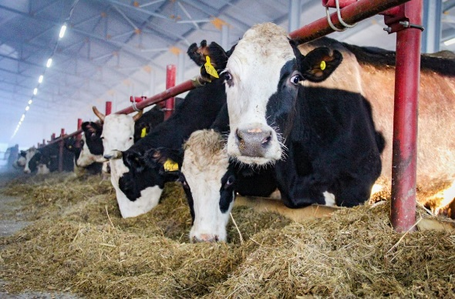
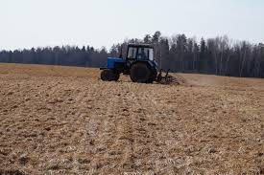

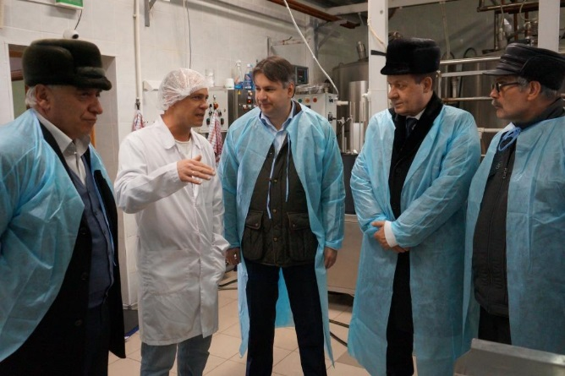
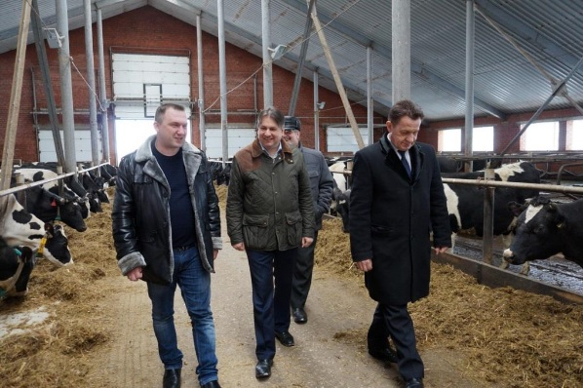
Муниципальная программа «Развитие сельского хозяйства и регулирование рынков сельскохозяйственной продукции, сырья и продовольствия ШМР»
Сумма на 2023 год – 40,0 тыс. рублей

Slide 21
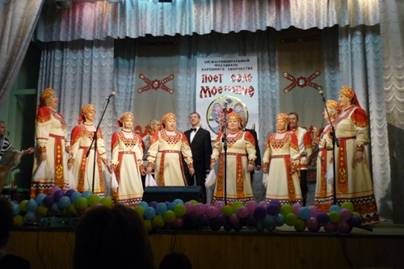

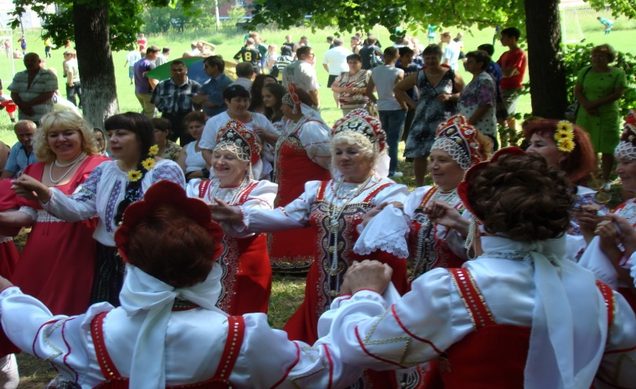
Приоритетные направления муниципальной программы | Сумма на 2023 год, тыс. рублей
Расходы на исполнение программы - всего | 18 613,7
Сохранение и развитие традиционной народной культуры | 6 448,6
Организация и проведение культурно-массовых мероприятий | 534,7
Развитие библиотечного дела | 11 565,3
Региональный проект «Творческие люди» | 65,1
Муниципальная программа Шуйского муниципального района «Развитие культуры в Шуйском муниципальном районе»

Slide 22




Муниципальная программа Шуйского муниципального района «Обеспечение качественным жильем и услугами жилищно-коммунального хозяйства населения Шуйского муниципального района»
Приоритетные направления муниципальной программы | Сумма на 2023 год, тыс. рублей
Расходы на исполнение программы - всего | 51 186,7
Газификация населенных пунктов и объектов социальной инфраструктуры Шуйского муниципального района | 1 356,1
Реализация мероприятий по развитию и модернизации систем водоснабжения, водоотведения, электроснабжения, теплоснабжения | 24 377,5
Обеспечение инженерной инфраструктурой земельных участков Шуйского муниципального района | 1 526,4
Обеспечение жильем молодых семей | 0,0
Организация ремонта муниципального жилого фонда | 5 091,1
Организация благоустройства территории Шуйского муниципального района | 2 005,1
Обеспечение жилыми помещениями детей-сирот и детей, оставшихся без попечения родителей, лиц из их числа по договорам найма специализированных жилых помещений | 16 675,7
Государственная и муниципальная поддержка граждан в улучшении жилищных условий | 154,8

Slide 23

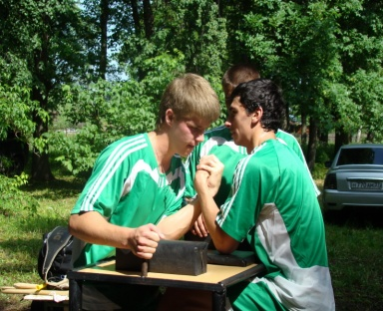
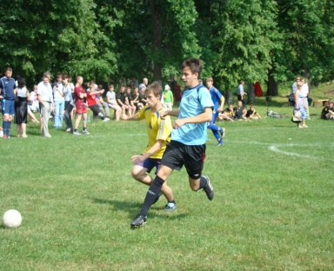
Муниципальная программа Шуйского муниципального района «Развитие физической культуры в Шуйском муниципальном районе»
Цель Программы – активизация физкультурно-оздоровительной и спортивно-массовой работы в Шуйском муниципальном районе
Приоритетные направления муниципальной программы | Сумма на 2023 год, тыс. рублей
Расходы на исполнение программы - всего | 1 479,5
Совершенствование спортивной инфраструктуры | 726,2
Организация физкультурно-спортивных мероприятий, спартакиад | 753,3

Slide 24


Муниципальная программа Шуйского муниципального района «Развитие системы образования Шуйского муниципального района на 2014-2016 годы»
Муниципальная программа Шуйского муниципального района «Развитие системы образования Шуйского муниципального района»
Приоритетные направления муниципальной программы | Сумма на 2023 год, тыс. руб.
Расходы на исполнение программы - всего | 292 515,8
Обеспечение доступного и качественного дошкольного образования для всех категорий детей | 112 495,4
Обеспечение доступного и качественного начального общего, основного общего, среднего общего образования | 171 336,7
Развитие кадрового потенциала в системе начального общего, основного общего, среднего общего образования | 0,0
Региональный проект «Патриотическое воспитание граждан Российской Федерации» | 142,4
Обеспечение доступного и качественного дополнительного образования детей | 8 541,3

Slide 25

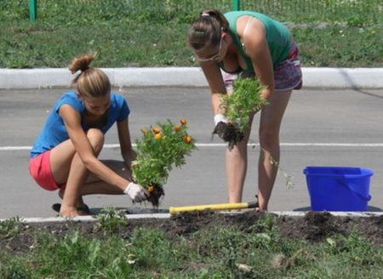
Основные направления программы:
Организация временного трудоустройства несовершеннолетних граждан в возрасте от 14 до 18 лет в свободное от учебы время – 406,0 тыс. рублей;
Оснащение и модернизация ЕДДС в рамках внедрения АПК «Безопасный город» – 10,0 тыс. рублей;
Функционирование системы вызова экстренных служб по номеру «112» –115,3 тыс. рублей;
Осуществление отдельных государственных полномочий в сфере административных правонарушений – 10,0 тыс. рублей;
Осуществление полномочий по созданию и организации деятельности КДН – 546,7 тыс. рублей;
Изготовление наглядной агитации – 19,0 тыс. рублей;
Реализация мероприятий по обеспечению правопорядка – 57,4 тыс. рублей;
Обеспечение деятельности МКУ «ЕДДС» – 3 256,5 тыс. рублей;
Снижение рисковозникновения и смягчение последствий чрезвычайных ситуаций природного и техногенного характера на территории Шуйского муниципального района – 100,9 тыс. рублей;
Содержание, поддержание в постоянной готовности к применению, модернизация систем информирования и оповещения населения при чрезвычайных ситуациях или об угрозе возникновения чрезвычайных ситуаций, военных действий – 171,7 тыс. рублей;
Пропаганда знаний по обеспечению безопасности людей на водных объектах, охране их жизни и здоровья (изготовление и распространение памяток, листовок, аншлагов, баннеров и т.п.) – 4,2 тыс. рублей;
Обеспечение пожарной безопасности на территории Шуйского муниципального района – 23,1 тыс. рублей;
Обеспечение мероприятий по гражданской обороне и мобилизационной подготовке на территории Шуйского муниципального района – 50,0 тыс. рублей.
Всего расходов на исполнение программы в 2023 году – 4 770,9 тыс. рублей
Муниципальная программа Шуйского муниципального района «Обеспечение безопасности граждан, профилактика правонарушений, коррупции и противодействие незаконному обороту наркотических средств в Шуйском муниципальном районе»

Slide 26

Муниципальная программа Шуйского муниципального района «Управление муниципальными финансами Шуйского муниципального района»
Приоритетные направления муниципальной программы | Сумма на 2023 год, тыс. руб.
Расходы на исполнение программы - всего | 5 641,2
Обеспечение функций финансовых органов местного самоуправления Шуйского муниципального района | 5 641,2

Slide 27
Непрограммные мероприятия в 2023 году – 43 485,7 тыс. рублей
Осуществление взаимодействия с Советом муниципальных образований Ивановской области | 60,1
Техническое обслуживание технологического оборудования газовой системы отопления | 12,8
Оказание услуг по электро-, теплоснабжению муниципального имущества | 2 187,4
Оказание услуг по заполнению формы федерального статистического наблюдения «Жилфонд» | 0,0
Реконструкция теплотрассы в с. Китово Шуйского района Ивановской области | 5 107,3
Предоставление из бюджета ШМР субсидий МУП ЖКХ Шуйского муниципального района на осуществление части полномочий по организации теплоснабжения в границах Колобовского городского поселения | 69,7
Субсидии муниципальным унитарным предприятиям жилищно-коммунального хозяйства на обеспечение теплоснабжения потребителей в условиях подготовки и прохождения отопительного периода | 20 986,4
Резервный фонд администрации Шуйского муниципального района | 300,00
Организация мероприятий при осуществлении деятельности по обращению с животными без владельцев | 491, 1
Исполнение судебных актов (Иные бюджетные ассигнования) | 363,0
Подготовка проектов межевания земельных участков и проведение кадастровых работ | 92,6
Организация проведения мероприятий по содержанию сибиреязвенных скотомогильников | 140,4
Предоставление мер социальной поддержки в части организации подвоза учащихся к муниципальным образовательным учреждениям и обратно | 500,8
Возмещение затрат на финансовое обеспечение получения дошкольного, начального общего основного общего, среднего общего образования в частных образовательных организациях, осуществляющих образовательную деятельность по имеющим государственную аккредитацию основным общеобразовательным программам, включая расходы на оплату труда, приобретение учебников и учебных пособий, средств обучения игр и игрушек (за исключением расходов на содержание зданий и оплату коммунальных услуг) | 5 742,0
Иные межбюджетные трансферты из бюджета Шуйского муниципального района бюджетам поселений Шуйского муниципального района | 6 850,1
Размещение и содержание малых архитектурных форм на фасадах зданий и сооружений на территории Шуйского муниципального района | 30,0
Оказание единовременной материальной помощи членам семьи военнослужащих, зарегистрированных на территории Шуйского муниципального района Ивановской области и погибших при исполнении обязанностей военной службы в ходе специальной военной операции на территориях Украины, Донецкой Народной Республики и Луганской Народной Республики, Херсонской и Запорожской областей (Социальное обеспечение и иные выплаты населению) | 200,0
Выкуп земельного участка, изымаемого для муниципальных нужд (Капитальные вложения в объекты государственной (муниципальной) собственности) | 352,0

Slide 29
Сведения о планируемых объемах муниципального долга
Наименование муниципального образования | Утверждено решением о бюджете
 | Предельный объем долга |  | Верхний предел долга
 | 2023 год | 2024 год | на 01.01.2023 | на 01.01.2024
Шуйский муниципальный район | 0 | 0 | 0 | 0

Slide 30

Финансовым управлением администрации Шуйского муниципального района в целях повышения открытости и доступности информации о бюджете и бюджетном процессе в Шуйском муниципальном районе, о деятельности Финансового управления создана официальная страница Финансового управления администрации Шуйского муниципального района в социальной сети «ВКонтакте».
Приглашаем присоединиться к странице Финансового управления «ВКонтакте», находящейся в сети Интернет по адресу:
https://vk.com/finupravlenie
Обсуждение гражданами проекта бюджета Шуйского муниципального района (проекта решения об исполнении бюджета) возможно посредством участия граждан в публичных слушаниях. Информация о дате, времени и месте проведения публичных слушаний размещается на сайте Администрации Шуйского муниципального района http://adm-shr.ru не позднее, чем за 7 дней до даты их проведения.
Адрес: 155900, Ивановская обл., г. Шуя, пл. Ленина, д.7
Телефон для связи: 8 (49351) 3-82-87
Режим работы Финансового управления:
Пн-Чт: 08.00-17.00
Пт: 08.00-15.45
Перерыв: 12.00-12.45
Начальник финансового управления: Хренова Светлана Венеровна

